Slide 1

Guido Van Rossum
Renzo Sosa
Emanuel Maltrat
Maria Zalazar
Agustin Erbin

Slide 2
Roles
Product Owner Emanuel Maltrat
Team members: Renzo Sosa, Agustin Erbin
Scrum Master: María de los Ángeles Zalazar

Slide 3

JIRA

Slide 4
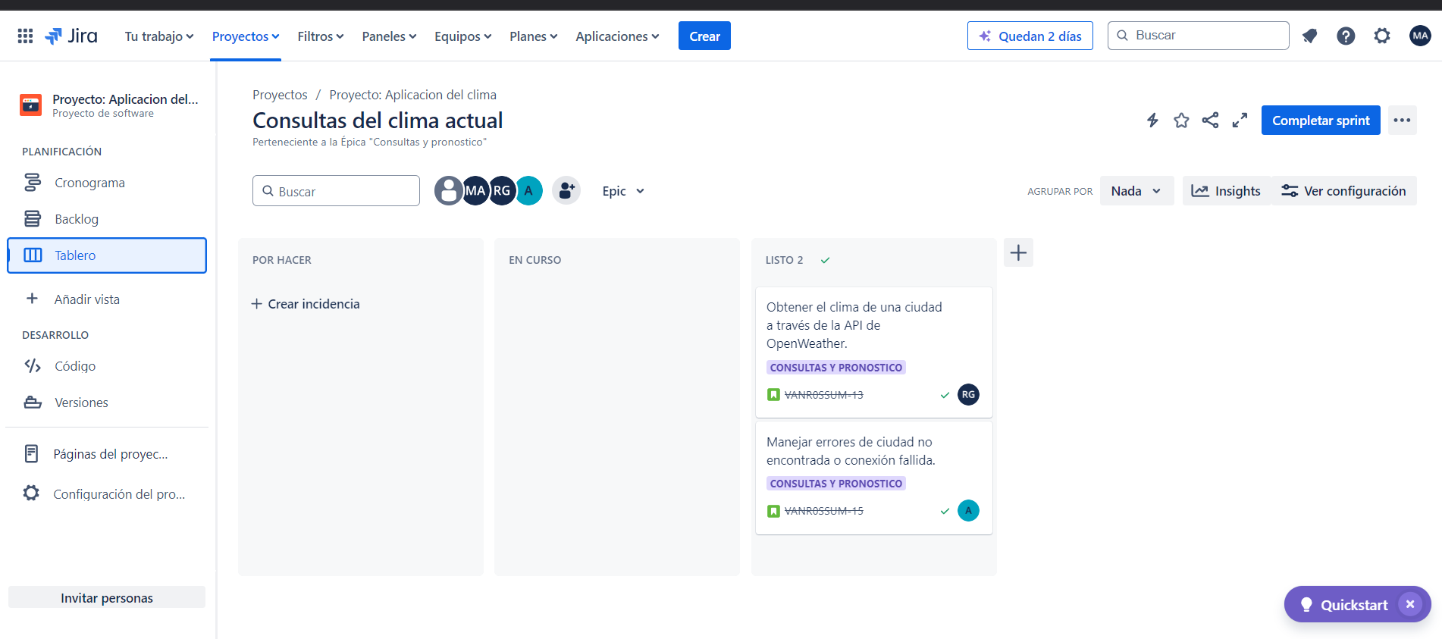

Slide 5
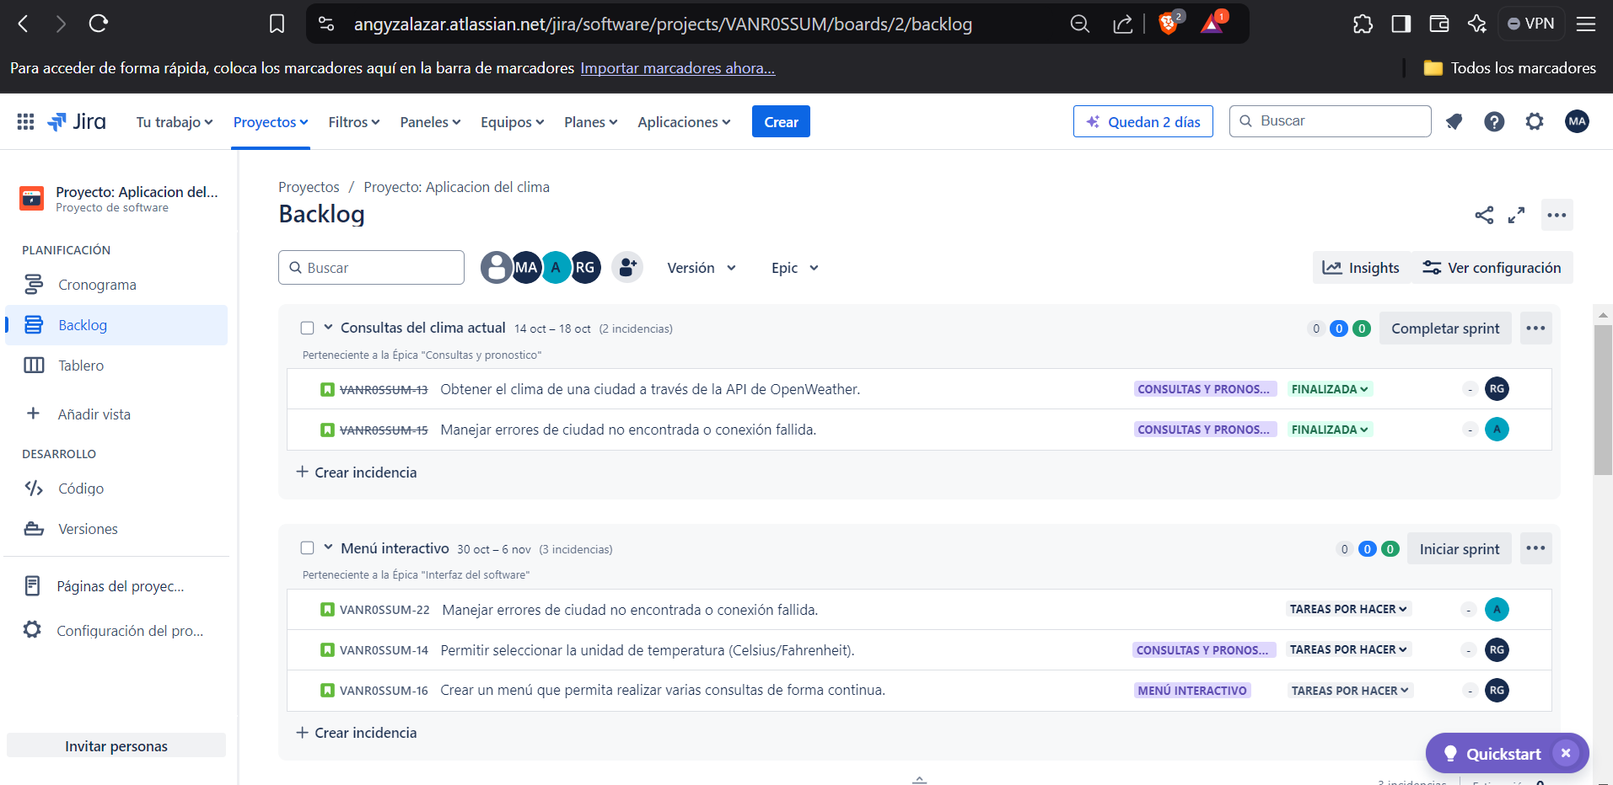

Slide 6
CODIGO

Slide 7
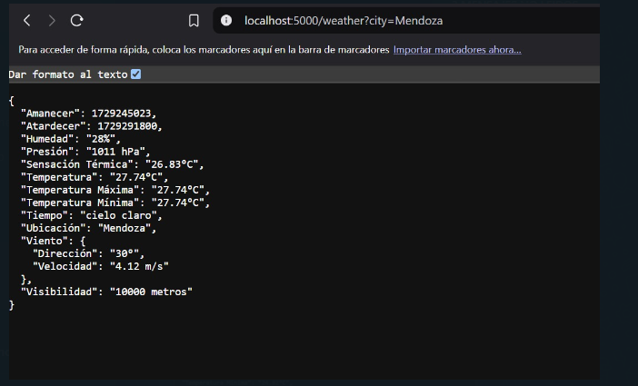

IGOaa

Slide 8
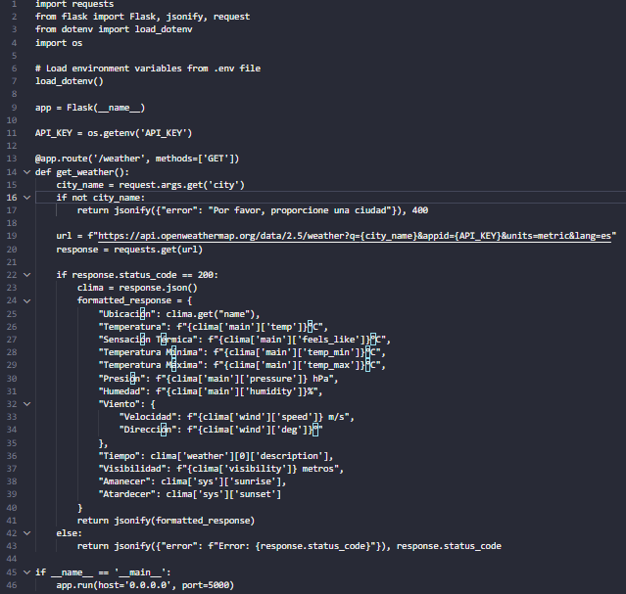

Slide 9
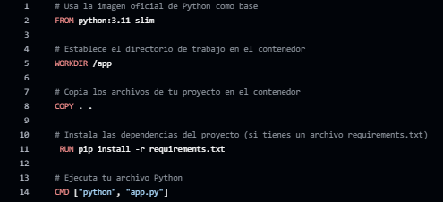
Dockerfile

Slide 10
Falta por hacer:
Permitir el cambio de unidad de medidas.
Input de ciudades.
Solucionar errores al pasar versiones
Manejo de errores

Slide 11
FIN DE LA PRESENTACION

